Slide 1

第五章 链接分析

Slide 2
第5章教学大纲要求
5. 连接分析
（1）PageRank基本概念
（2）PageRank快速计算
（3）面向主题的PageRank
教学基本要求： 掌握PageRank基本概念和PageRank快速计算，了解面向主题的PageRank方法和使用。

Slide 3
第5章教学大纲要求
5. 连接分析
5.1 PageRank
5.2 PageRank的快速计算
5.3 面向主题的PageRank
5.4 链接作弊
5.5 导航页和权威页

Slide 4
第5章教学大纲要求
5. 连接分析
本章主要内容思路：
目标：
1 如何进行高效的Web搜索，给出一个重要性的排序？
2 如何实现快速计算？
3 建立算法之后，如何对抗作弊者对PageRank的攻击？
4 PageRank的一些变形，包括主题敏感的PageRank技术

Slide 5
5.1 PageRank
思路
早期搜索
PageRank 定义
Web
结构
避免
终止点
转移概率
极限分布
采集器
陷阱
搜索
引擎
使用

Slide 6
5.1 PageRank
5.1.1早期的搜索引擎及词项作弊
什么是搜索引擎？
所谓搜索引擎，就是根据用户需求与一定算法，运用特定策略从互联网检索出制定信息反馈给用户的一门检索技术。搜索引擎依托于多种技术。
搜索引擎是伴随互联网的发展而产生和发展的，互联网已成为人们学习、工作和生活中不可缺少的平台，几乎每个人上网都会使用搜索引擎。搜索引擎大致经历了四代的发展。
搜索引擎是缓解“信息过载”的核心工具

Slide 7
5.1 PageRank
5.1.1早期的搜索引擎及词项作弊
第一代搜索引擎 ：1994年第一代真正基于互联网的搜索引擎Lycos诞生，它以人工分类目录为主，代表厂商是Yahoo， 特点是人工分类存放网站的各种目录，用户通过多种方式寻找网站，现在也还有这种方式存在。
第二代搜索引擎：用户开始希望对内容进行查找，出现了第二代搜索引擎，也就是利用关键字来查询，最其代表性最成功的是Google，它建立在网页链接分析技术的基础上，使用关键字对网页搜索，能够覆盖互联网的大量网页内容，该技术可以分析网页的重要性后.将重要的结果呈现给用户。
第三代搜索引擎：用户希望能快速并且准确的查找到自己所要的信息，因此出现了第三代搜索引擎。相比前两代第三代搜索引擎更加注重个性化、专业化、智能化，使用自动聚类、分类等人工智能技术。第三代搜索引擎的代表是Google。
第四代搜索引擎：用户需要数据全面、更新及时、分类细致的面向主题搜索引擎，这种搜索引擎采用特征提取和文本智能化等策略，相比前三代搜索引擎更准确有效，被称为第四代搜索引擎。
把Lycos理解为一个电子图书馆更合适
人工分类→关键字+链接分析→个性化&智能化→实时化&主题导向

Slide 8
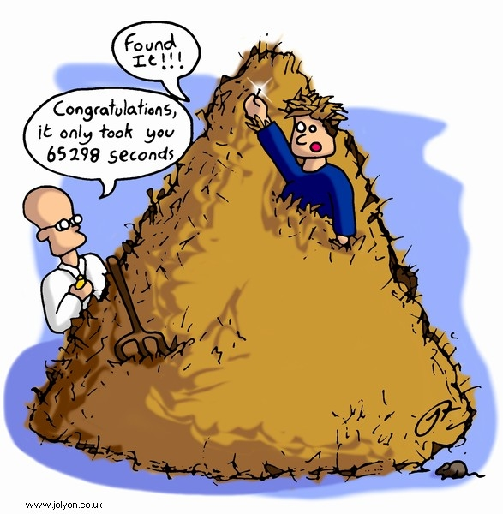
5.1 PageRank
5.1.1早期的搜索引擎及词项作弊
网络爬虫：是一种按照一定的规则，自动地抓取万维网信息的程序或者脚本。另外一些不常使用的名字还有蚂蚁、自动索引、模拟程序或者蠕虫。
在谷歌之前出现过很多搜索引擎。其中大部分都是利用网络爬虫从Web上抓取数据，然后通过倒排索引方式列出每个页面所包含的词项(term，通常为词或者其他非空格字符组成的字符串)。倒排索引(inverted index)是一种很容易从给定词项找到(指向)它所在的所有网页位置的数据结构。

Slide 9

5.1 PageRank
5.1.1早期的搜索引擎及词项作弊
排序关键
词项出现在网页头部，相关性增加
词项的出现次数越多，相关性增加。
出现作弊情况
在网页隐藏字体
文字重复上千次
词项作弊 term spam

Slide 10

5.1 PageRank
5.1.1早期的搜索引擎及词项作弊
谷歌提出了两项创新
使用了PageRank技术来模拟Web冲浪者的行为，这些冲浪者从随机页面出发，每次从当前页面随机选择出链前行，该过程可以迭代多次。最终这些冲浪者会在页面上汇合。
在判断网页内容时，不仅只考虑网页上出现的词项，还考虑指向该网页的链接中或周围所使用的词项。
词项：搜索的关键字

Slide 11

5.1 PageRank
5.1.1早期的搜索引擎及词项作弊
卖T恤的作弊者
Web上卖T恤作弊者，在他的网页上增加一个词项“movie”，重复几千次（白色的字体）
作弊者提交查询“movie”给搜索引擎，然后将第一个结果的内容直接复制到他的网页中，同样对浏览者并不可见。
谷歌做法
认为别的网页对它的评价比自己的评价更重要。
作弊者可以建立多个网页链接，然而如果这些链接不可靠，谷歌也不会觉得这些网页有价值。

Slide 12
5.1 PageRank
5.1.1早期的搜索引擎及词项作弊
谷歌做法
认为别的网页对它的评价比自己的评价更重要。
作弊者可以建立多个网页链接，然而如果这些链接不可靠，谷歌也不会觉得这些网页有价值。
如何着手？
Web用户会“用脚投票”。他们倾向于链接那些自己认为较好的或有用的网页，而不愿链接那些糟糕或无用的页面。
随机冲浪者的行为表明Web用户可能访问哪些网页。用户更可能访问有用而不是无用的 网页。
让算法模拟冲浪者

Slide 13
5.1 PageRank
5.1.2 PageRank的定义
Web上超链接结构是个非常丰富和重要的资源，如果能够充分利用的话，可以极大的提高检索结果的质量。
Sergey Brin(谢尔盖·布林 )和Lawrence Page(拉里·佩奇)在1998年提出了PageRank算法，同年J. Kleinberg（J·克莱因伯格）提出了HITS算法
Lawrence Page, Sergey Brin, Rajeev Motwani, Terry Winograd, 'The PageRank Citation Ranking: Bringing Order to the Web', 1998, http://www-db.stanford.edu/~backrub/pageranksub.ps
为了更高效地计算 PageRank,以下是改良以后的一篇论文。Taher H. Haveliwala, ‘Efficient Computation of PageRank’, Stanford Technical Report, 1999, http://dbpubs.stanford.edu:8090/pub/1999-31
PageRank(TM) 是美国 Google 公司的登记注册商标。

Slide 14
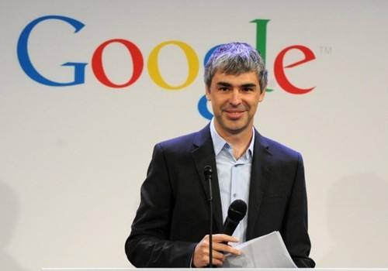
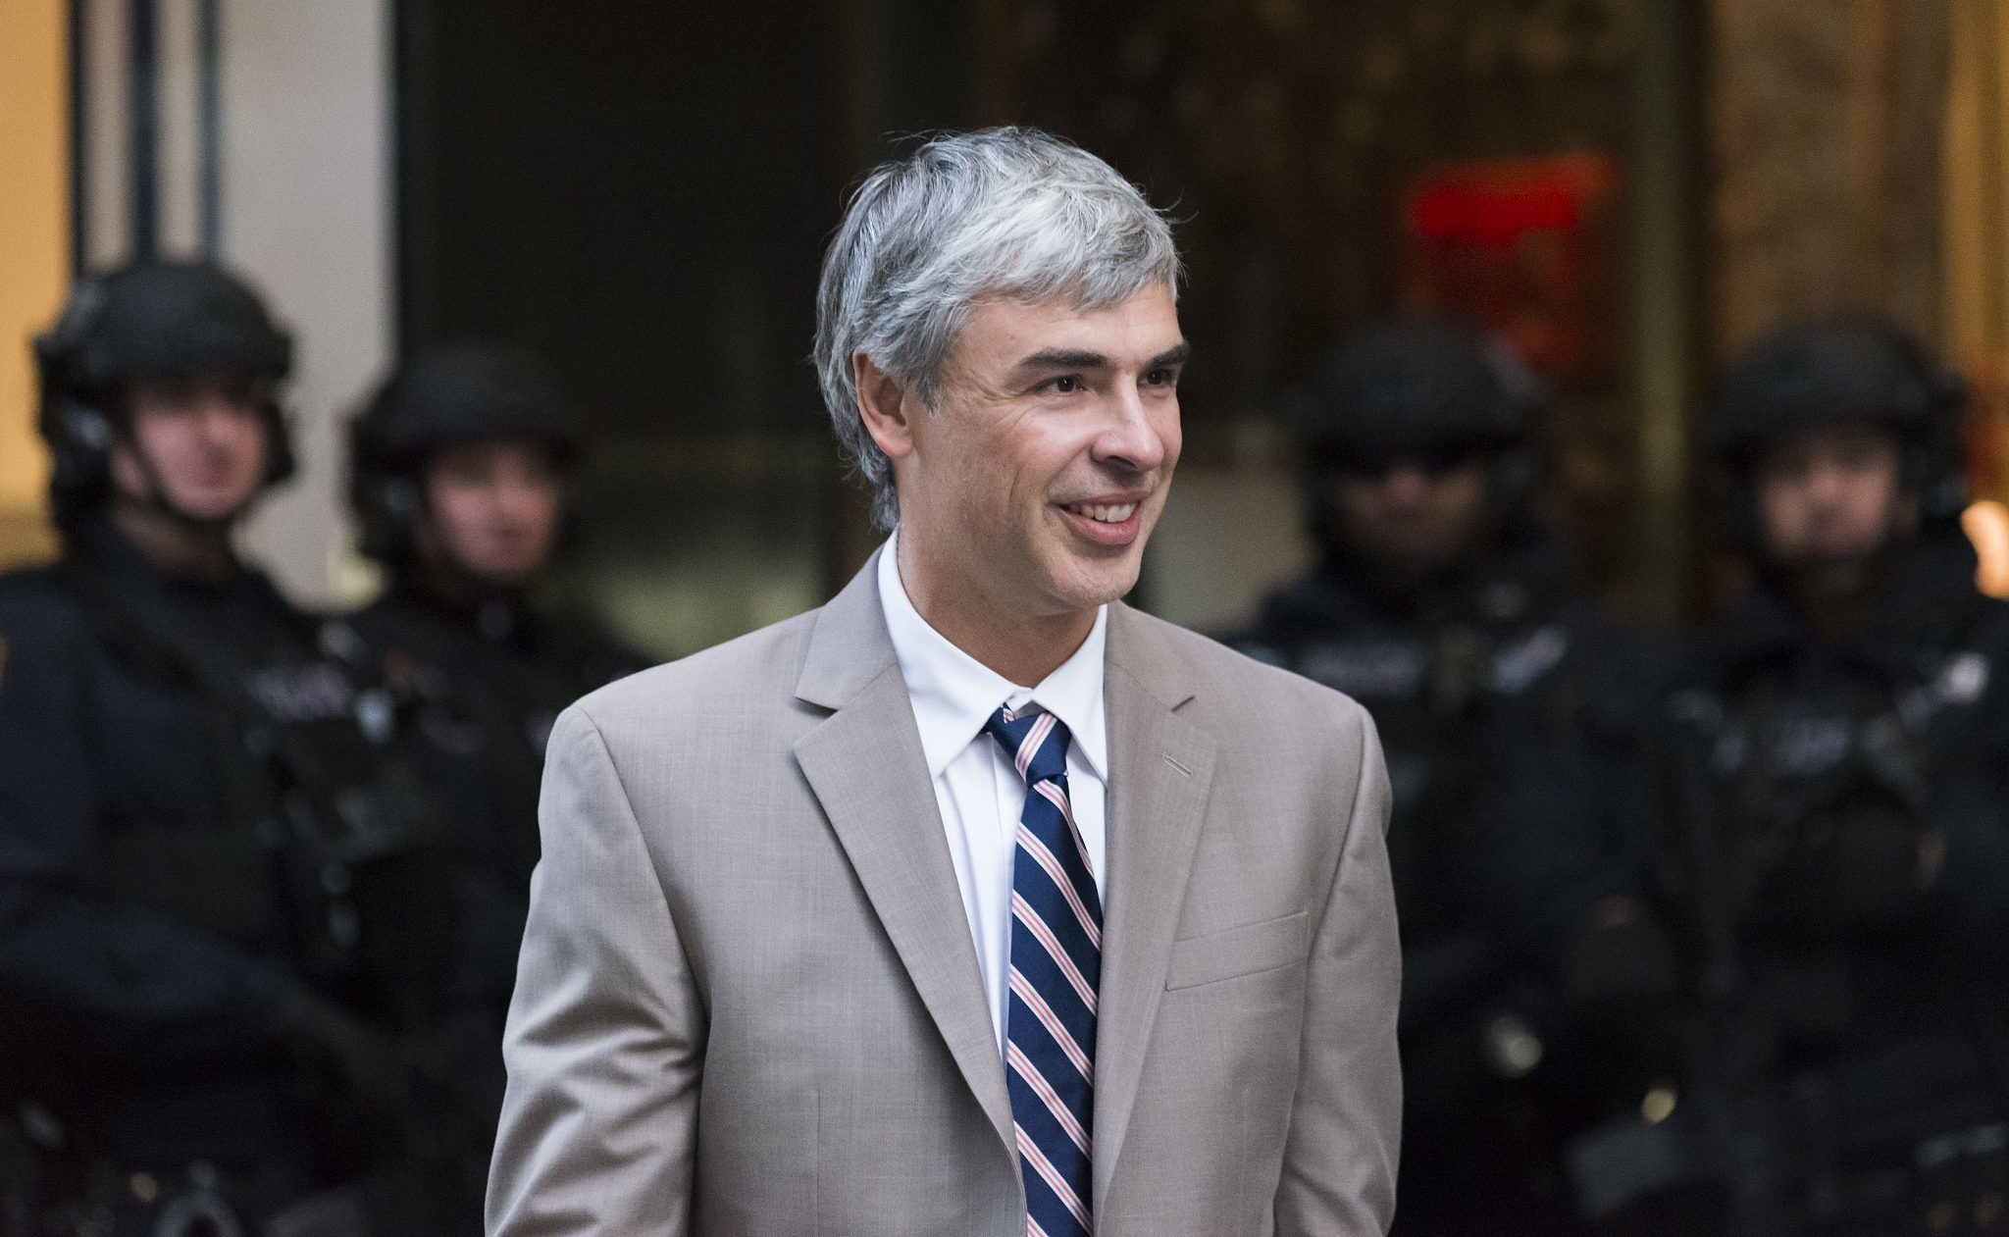
5.1 PageRank
5.1.2 PageRank的定义
拉里佩奇(Larry Page ) —Google创始人之一
PageRank：是Google用来衡量一个网站的好坏的唯一标准
Google的创始人之一Larry Page于1998年提出了PageRank，并应用在Google搜索引擎的检索结果排序上，该技术也是Google早期的核心技术之一
Larry Page是Google的创始首席执行官，2001年4月转任现职产品总裁。他目前仍与Eric Schmidt和Sergey Brin一起共同负责 Google的日常运作。他在斯坦福大学攻读计算机科学博士学位期间，遇到了Sergey Brin，他们于1998年合伙创立Google。

Slide 15
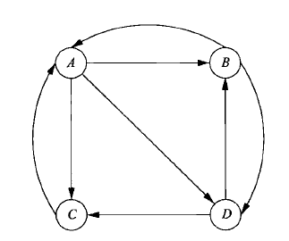
5.1 PageRank
5.1.2 PageRank的定义
PageRank： 是一个函数，它对Web中(或者至少是抓取并发现其中链接关系的一部分Web网页)的每个网页赋予一个实数值。
网页的PageRank越高，那么它就越“重要”
不存在一个固定的PageRank分配算法
先给出最基本也最理想化的PageRank的定义
然后给出面对真实Web结构时对基本PageRank所做的必要修改

Slide 16
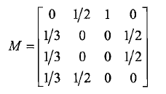
5.1 PageRank
5.1.2 PageRank的定义
Web可以想象成一个有向图，其中网页是图中节点
一般地，可以定义一个Web转移矩阵(transition matrix)来描述随机冲浪者的下一步访问行为。

Slide 17
5.1 PageRank
5.1.2 PageRank的定义
复习信息论: 信源用初始分布 +转移概率
可以求得稳态概率和极限熵
这里也是类似的！

Slide 18
5.1 PageRank
5.1.2 PageRank的定义
假定随机冲浪者处于n个网页的初始概率相等，那么初始概率分布向量为v₀，其中每个元素值为1/n。根据转移矩阵M，我们可以求得i步之后的概率分布向量 M^{i}v₀
如果是平稳的，条件是：在不可约、非周期、正常返的条件下，马尔可夫链拥有唯一稳态分布。
图是强连通(strongly connected)图，即可以从任一节点到达其他节点;
图不存在终止点(dead-end )，即那些不存在出链的节点。

Slide 19
5.1 PageRank
5.1.2 PageRank的定义
图是强连通(strongly connected)图，即可以从任一节点到达其他节点;
图不存在终止点(dead-end )，即那些不存在出链的节点。
V=MV
λV=MV
可以从特征向量和特征值考虑

Slide 20
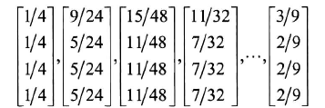
5.1 PageRank
5.1.2 PageRank的定义
即double数据类型能够表示的精度
对于Web本身而言，在错误控制在双精度的情况下，迭代50 -75次已经足够收敛。
例5.2 迭代计算（初始矩阵乘以概率转移矩阵）
此例题，节点之间的概率差异并不大。但是在真实的Web当中，有几十亿个节点的网页之间的重要性差异很大。
淘宝和一般购物网站

Slide 21
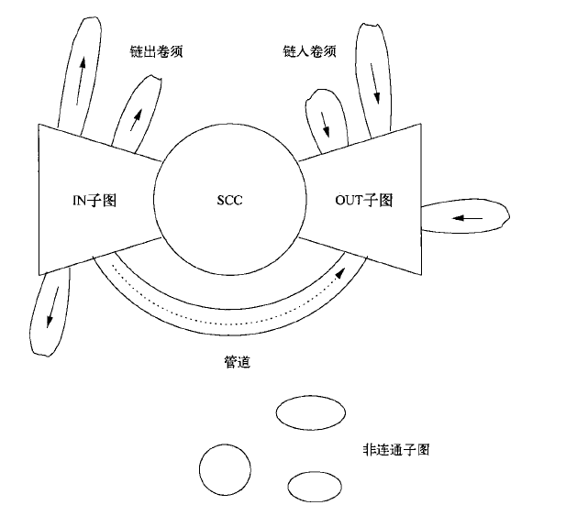

5.1 PageRank
5.1.3 Web结构
强连通子图
( Strongly Connected Component, SCC )，
IN子图(in-component)：它由能够随着链接到达SCC 但是从SCC却不能到达的网页组成。

Slide 22
5.1 PageRank
5.1.3 Web结构
强连通子图
( Strongly Connected Component, SCC )，
OUT子图(out-component )它由SCC能够到达但是不能到达SCC的网页组成。

Slide 23
5.1 PageRank
5.1.3 Web结构
强连通子图
( Strongly Connected Component, SCC )，
卷须子图(tendril ) ：包括两种类型。一些卷须子图由可以从IN子图到达但不能到达IN子图的网页组成；另一些卷须子图由可以到达OUT子图但不能从OUT子图到达的网页组成

Slide 24
5.1 PageRank
5.1.3 Web结构
强连通子图
( Strongly Connected Component, SCC )，
管道(tube)由IN子图可达并可达OUT子图但是无法到达SCC或从SCC可达的网页组成;

Slide 25
5.1 PageRank
5.1.3 Web结构
孤立子图(isolated component)由整个图中从大的子图(SCC 、IN子图和OUT子图)无法到达，也无法到达大子图的网页组成。
强连通子图
( Strongly Connected Component, SCC )，

Slide 26
5.1 PageRank
马尔可夫过程的假设条件即无后效性
5.1.3 Web结构
上述结构违背了马尔可夫过程的假设条件，因此需要修改PageRank。修改时需要避免两个问题：
第一个问题是没有任何出链的终止点问题。
存在这样的一组网页，虽然它们都有出链但从不链向这组网页之外的其他网页。这种结构称为采集器陷阱( spider trap ）
可以通过一种称为“抽税” (taxation)的方法来解决，

Slide 27
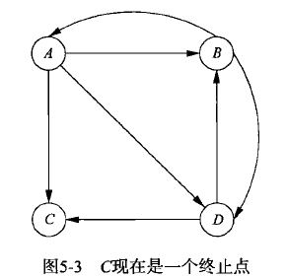
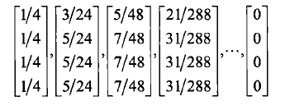
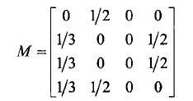
5.1 PageRank
5.1.4 避免终止点
终止点：一个没有出链的网页称为终止点。
可以看到，随着迭代的进行，随机冲浪者在任何网页出现的概率都为0.

Slide 28
5.1 PageRank
5.1.4 避免终止点
终止点：一个没有出链的网页称为终止点。
可以看到，随着迭代的进行，随机冲浪者在任何网页出现的概率都为0.
两种办法：
将终止点及其入链从图中剔除。这样做之后可能又会创建更多的终止点，继续迭代剔除终止点。但是，最终我们会得到一个强连通子图，其中所有节点都非终止点。再返回。
我们可以修改随机冲浪者在Web上的冲浪过程。这种称为“抽税”的方法也能解决采集器陷阱的问题

Slide 29
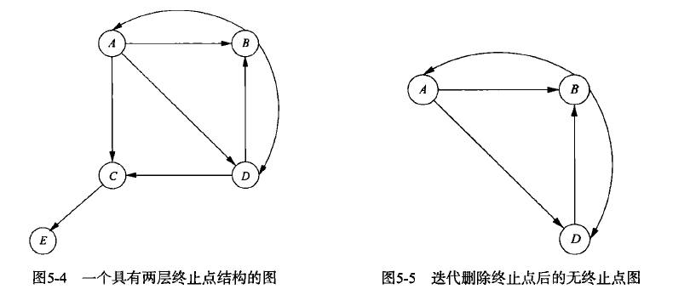
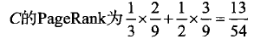
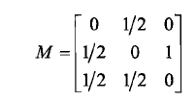
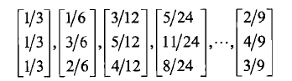
5.1 PageRank
5.1.4 避免终止点
办法 1： 例5.3
E=C

Slide 30
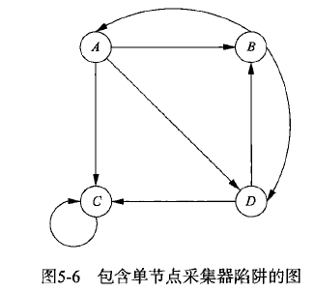
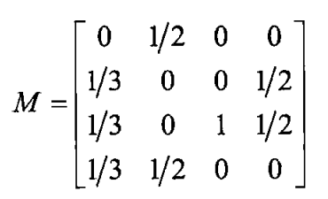
5.1 PageRank
5.1.5 采集器陷阱及“抽税”法
例5. 抽税途径：我们对PageRank的计算进行少许修改，即允许每个随机冲浪者能够以一个较小的概率随机跳转(teleport)到一个随机网页，而不一定要沿着当前网页的出链前进。（抽税含义）
v’ = βMv+(1- β)e/n
含义： β 常数 0.8-0.9
βMv随机冲浪者以β 继续向前走
(1- β)e/n代表一个新的随机冲浪者以 (1- β)的概率随机选择一个网页进行访问。

Slide 31
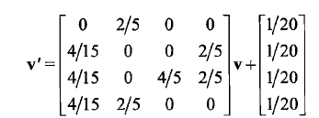
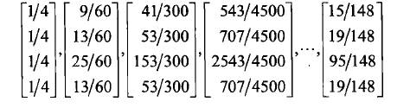
5.1 PageRank
5.1.5 采集器陷阱及“抽税”法
例5.6 抽税途径：V’ = βMv+(1- β)e/n，取β=4/5

Slide 32
5.1 PageRank
5.1.5 采集器陷阱及“抽税”法
例5.6 抽税途径：V’ = βMv+(1- β)e/n，取β=4/5
作为一个采集器陷阱，C获得了超过一半以上的PageRank值。但是，这种效果受到了限制，其他每个节点也获得了一些PageRank值。

Slide 33
5.1 PageRank
5.1.6 PageRank在搜索引擎中的使用
当用户提交包含一个或多个搜索词项(单词)组成的查询时，每个搜索引擎都有自己的一个秘密公式来确定结果的排名顺序。
谷歌使用了超过250个不同网页的性质来决定网页的线性排序。
至少包含查询中一个词项的网页才会被考虑排序。如果某个网页不包含所有词项，那么在通常的权重计算方法下，该网页很少有机会能进入首先呈现给用户的前10名。
所有通过的网页会计算一个得分，得分中的一个重要因素就是PageRank。其他因素还包括词项是否在重要位置上出现，比如在网页头部或者在指向当前网页的链接上出现。

Slide 34
5.2 PageRank的快速计算
问题描述
计算大图结构上的PageRank，必须要执行50次左右的矩阵-向量乘法，直至某次迭代之后向量基本保持不变。
MapReduce方法会比较适用。
需要注意一下两个问题
web图上的转移矩阵M非常稀疏。因此，利用所有元素来表示矩阵效率会很低。我们宁可倾向于只使用非零元素来表示矩阵。 稀疏矩阵存储
我们可能不用MapReduce，或者基于效率原因，我们希望数据传递尽可能少
大量的数据传递需要在并行线程之间开辟管道，从而降低并行处理的效率

Slide 35
5.2 PageRank的快速计算
5.2.1转移矩阵的表示
由于每个Web网页平均约有10个出链，因此转移矩阵十分稀疏。 假如我们分析一个100亿网页构成的图，那么矩阵中只有10亿分之一的元素非零。 100亿×100亿的矩阵 只有10×100亿有效数据
表示任意稀疏矩阵的方法是列出非零元素值及其位置。 如果分别使用一个4字节整数来表示元素的行号和列号，使用一个8字节的双精度数字来表示元素的值，那么一个非零元素需要16个字节来表示。
转移矩阵存储所需的空间与非零元素的数目呈线性关系，而不是与矩阵的行数或列数呈平方关系。

Slide 36
5.2 PageRank的快速计算
5.2.1转移矩阵的表示
转移矩阵存储所需的空间与非零元素的数目呈线性关系，而不是与矩阵的行数或列数呈平方关系。
WEB的转移矩阵的存储优化
每个元素的值都是1除以该页面的出链数目。于是，对每个列我们用一个整数来表示该页面的出度；
同时对列中每个非零元素用一个整数来保存它所在的行号即可。这样，对于转移矩阵来说，每个非零元素只需要比4个字节多一点的空间来存储即可。

Slide 37
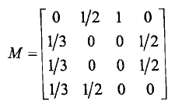
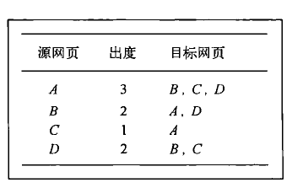
5.2 PageRank的快速计算
例 5.7
5.2.1转移矩阵的表示
转移矩阵的存储优化
每个元素的值都是1除以该页面的出链数目。于是，对每个列我们用一个整数来表示该页面的出度；
同时对列中每个非零元素用一个整数来保存它所在的行号即可。这样，对于转移矩阵来说，每个非零元素只需要比4个字节多一点的空间来存储即可。

Slide 38
5.2 PageRank的快速计算
5.2.2 基于MapReduce的PageRank迭代计算
问题描述
PageRank算法的每次迭代过程都包括基于当前的PageRank向量v来估计下一轮的PageRank向量v'，其计算公式为
v’= βMv+ (1- β) e/n
如果n足够小，那么每个Map任务可以将整个向量v存放在内存中。
但v很可能已经大到无法在内存中存放。矩阵乘法利用第二章的MapReduce方法。把v分割成对应的水平条的行条化方法允许我们高效地执行Map-Reduce过程，此时任何一个Map任务上的向量都不大于v，从而可以方便地驻留内存。

Slide 39
第二章回顾
不同的Map任务之间不会进行通信
不同的Reduce任务之间也不会发生任何信息交换
用户不能显式地从一台机器向另一台机器发送消息
所有的数据交换都是通过MapReduce框架自身去实现的

Slide 40
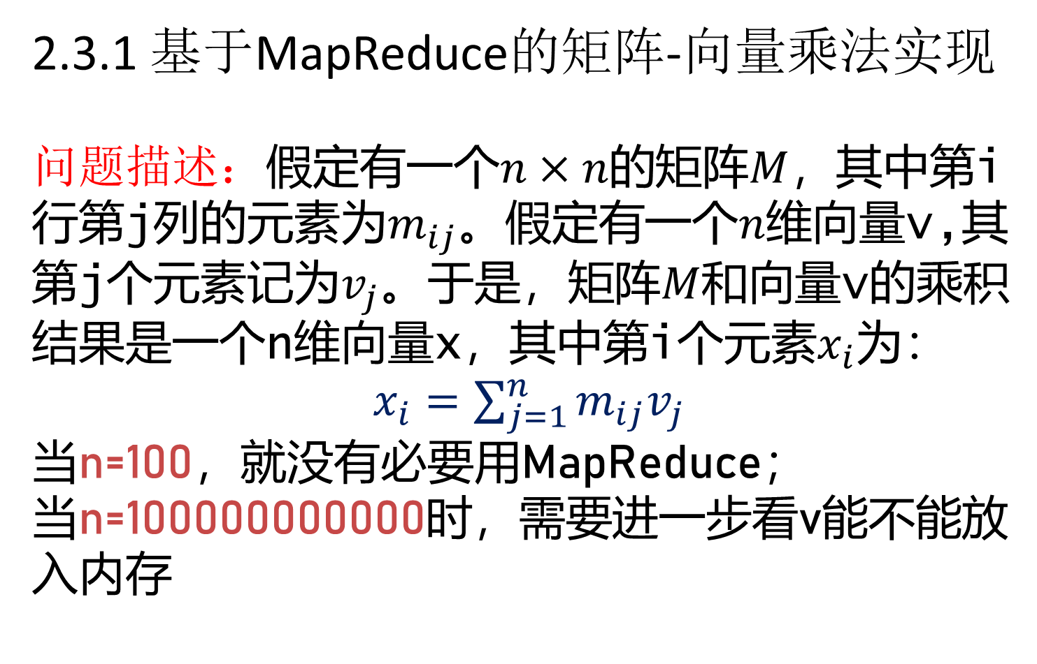
第二章回顾
2.3.1 基于MapReduce的矩阵-向量乘法实现
问题描述：假定有一个$n×n$的矩阵$M$，其中第i行第j列的元素为$m_{ij}$。假定有一个$n$维向量v,其第j个元素记为$v_{j}$。于是，矩阵$M$和向量v的乘积结果是一个n维向量x，其中第i个元素$x_{i}$为：
$x_{i}=\sum_{j=1}^{n}{m_{ij}v_{j}}$
当n=100，就没有必要用MapReduce；
当n=100000000000时，需要进一步看v能不能放入内存

Slide 41
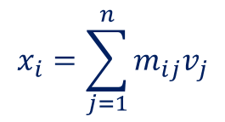
第二章回顾
2.3.1 基于MapReduce的矩阵-向量乘法实现
情况一：v能放入内存
Map函数：每个Map任务将整个向量v和矩阵M的一个文件块作为输入。对每个矩阵元素，Map任务会产生键值对<i, m_{ij}v_{j} >。因此，计算x_{i}的所有n个求和项m_{ij}v_{j}的键都相同，都是i。
Reduce函数：Reduce任务将所有与给定键i关联的值相加即可得到<i,x_{i}>。
$$x_{i}=\sum_{j=1}^{n}{m_{ij}v_{j}}$$

Slide 42
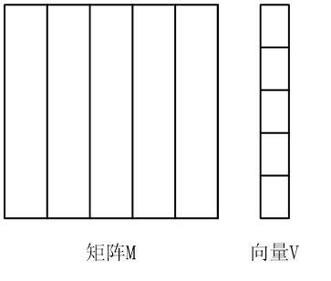
第二章回顾
2.3.2 基于MapReduce的矩阵-向量乘法实现
情况二：v不能放入内存
如果n的值过大，使向量V无法完全放入内存中，那么，在计算过程中就需要多次将向量的一部分导入内存，这就会导致大量的磁盘访问。
每一次都会得到一个n*1的向量
一种替代方案是，将矩阵分割成多个宽度相等的垂直条，同时，将向量分割成同样数目的水平条，每个水平条的高度等于矩阵垂直条的宽度。

Slide 43
第二章回顾
2.3.2 基于MapReduce的矩阵-向量乘法实现
情况二：v不能放入内存
矩阵第i个垂直条只和向量第i个水平条相乘。因此，可以将矩阵的每个条存成一个文件，同样，将向量的每个条存成一个文件。
n个n*1的向量相加即为最后的结果
矩阵某个条的一个文件块及对应的完整向量条输送到每个Map任务。然后，Map任务和Reduce任务可以按照前述过程进行。

Slide 44
5.2 PageRank的快速计算
5.2.3 结果向量合并时的组合器使用
实际中，我们可以还会考虑
在Map任务中对结果向量的第i个分量v’_{i}的值进行累加。这种改进与使用组合器的效果相同，这是因为Reduce函数仅仅简单地对同一个键进行累加，Reduce过程中的每一个键就是m_{ij}v_{j}所对应的值；
我们可能根本就不使用MapReduce，而是在单机或者多机器上执行迭代操作。
优化方式: 我们假设采用在Map任务中使用组合器的方法

Slide 45
5.2 PageRank的快速计算
5.2.3 结果向量合并时的组合器使用
新的问题： 假定我们采用行条化方式将无法放入内存的矩阵和向量进行分割。
矩阵M的一个垂直条和向量v的一个水平条将对结果向量v’的所有分量都有贡献。由于向量v’和v的长度相同，因此它也无法放入内存。
基于效率原因，矩阵M按列存储，其每一列都会影响v’的任一分量。
因为我们要将某一项加到某个分量v_{i}’ 上时，该分量不太可能已经存在于内存当中。所以，大部分项需要将页面替换到内存之后才能加到合适的分量上去。这种称为内存振荡或抖动(trashing)的情况会使执行的时间开销呈数量级增长而不具有可行性。

Slide 46
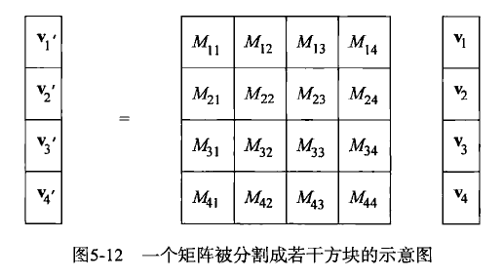
5.2 PageRank的快速计算
5.2.3 结果向量合并时的组合器使用
解决方法
将整个矩阵分割成k²个块，而向量仍然分割成k个水平条。如右图所示，一个矩阵和向量在k=4下的分割情况。
需要注意的是，我们并没有给出矩阵乘以β或者加上
(1- β) e/n
这些都相对简单。

Slide 47
5.2 PageRank的快速计算
5.2.3 结果向量合并时的组合器使用
分析
k²个Map任务。每个任务会处理矩阵M中的一个方块M_{ij}和向量v的一个水平条v_{j} ；
向量的每个水平条都会传送给k个不同的Map任务；向量v会在传输网络中传送k次；
矩阵的每个块却只传送一次；
整个传输开销不会比最小可能的开销大太多
Map任务传输给Reduce任务的数据规模有所降低。

Slide 48
5.2 PageRank的快速计算
5.2.3 结果向量合并时的组合器使用
总结优点
在处理M_{ij}时可以同时将v的第j个水平条和v’的第j个水平条保存在内存中。
M_{ij}和v_{j}所产生的所有项仅对v_{i}’有贡献，而对v’的其他条带则没有任何贡献。
因为不同行的分量之间不会产生相互影响
这种做法的本质就是将结果中每次计算一整列改为每次计算一列的一部分

Slide 49
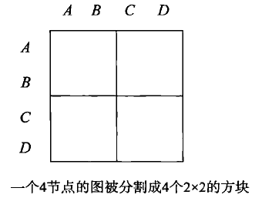
5.2 PageRank的快速计算
5.2.4 转移矩阵中块的表示
考虑右图所示的矩阵块如何表
示。（数据存储）
一列方块矩阵(前面我们称为一个垂直条)所需的空间会比将它们看成一个整体垂直条时，所需要的空间要大，所幸不是大很多。

Slide 50
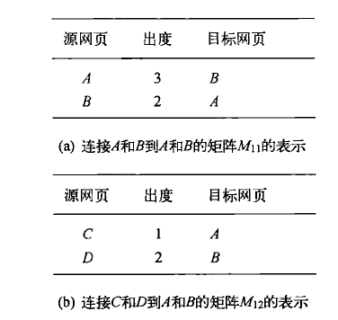
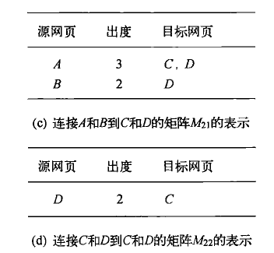
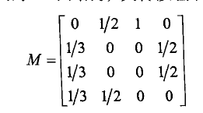
5.2 PageRank的快速计算
5.2.4 转移矩阵中块的表示
注意每个分块的目标网页是原矩阵按列检索的

Slide 51
5.2 PageRank的快速计算
5.2.5 其他高效的PageRank迭代方法
尽管向量v需要读k次，但矩阵M只需要读一次。假定所有的Map任务在不同的处理器上并行执行的话，5.2.3节给出的算法就需要k²个处理器。
也可以将同一行的所有块分配给单个Map任务，从而将Map任务的数目降为k。 此时，k个Map任务中的每一个任务会读入整个向量v和矩阵的1/k；
思路可以扩展到非MapReduce环境中。假定有单个处理器，矩阵M和向量v存储在磁盘上，M用刚才讨论的稀疏表示方法。可以依次计算。

Slide 52
5.3 面向主题的PageRank
5.3 .1 动机
什么是面向主题的PageRank？
基于网页的主题来加大它们的权重。这种强加权重的机制改变了随机冲浪者的行为方式，它会使得随机冲浪者更倾向于停留在某个覆盖已知主题的网页。
不同的人有不同的兴趣，而有时完全不同的兴趣却采用相同的查询词项来表达。jaguar，它可以表示一种动物、一款汽车、MAC操作系统的一个版本
如果搜索引擎能够推断出用户的兴趣，比如汽车，那么就能够在返回相关网页给用户时做得更好。

Slide 53
5.3 面向主题的PageRank
5.3 .1 动机
如果搜索引擎能够推断出用户的兴趣，比如汽车，那么就能够在返回相关网页给用户时做得更好。
理想情况下，每个用户都拥有一个私人的PageRank向量来代表每个网页在该用户下的重要性。
可以简化，面向主题的PageRank ( topic-sensitive PageRank)对数量不多的主题中的每一个建立一个向量，该向量中的PageRank值会偏向该主题。然后我们力图按照用户对每个主题感兴趣的程度将用户分类。
虽然肯定会丧失一部分精度，但可以接受

Slide 54
5.3 面向主题的PageRank
5.3 .1 动机
例5.9 一个有用的主题集合是Open Directory (DMOZ )①中的16个顶层类别(体育及医疗等)。基于该主题集合可以构建16个PageRank向量，每个向量对应一个主题。
近况
DMOZ网站于2017年3月14日永久关闭。该网站于1998年6月5日创立，曾经引发了分类搜索引擎革命性变革的转折点，开启了一个新分类检索体系。Google也曾用这分类架构来设Google的网页目录，但Google于2011年关闭了Google目录服务。
一个低效率、质量难以控制、需要耗费大量人工编辑的目录网站最终走向关闭就不难理解了。

Slide 55
5.3 面向主题的PageRank
5.3 .2 有偏的随机游走模型
基于主题的PageRank的迭代数学公式与一般的PageRank的公式非常类似。唯一的不同在于如何加入新的冲浪者。
假定整数集合S由已知属于某个主题的行或列号构成(该集合称为随机跳转集合—teleport set ), e_{s}一个向量，如果其分量对应的网页属于S，则该分量置为1，否则为O。
设 M是web转移概率矩阵，而|S|是集合S的大小
v’=βMv+ (1-β) e_{s}/|S|

Slide 56
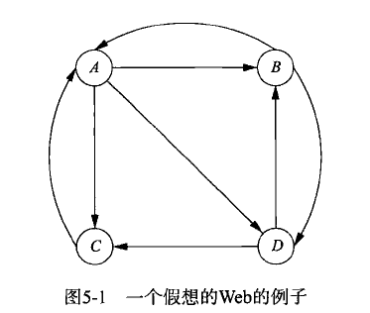
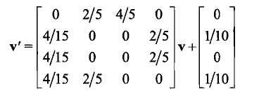
5.3 面向主题的PageRank
5.3 .2 有偏的随机游走模型
例5.10 β=0.8 S={B，D}
v’=βMv+ (1-β) e_{s}/|S|

Slide 57
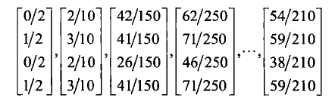
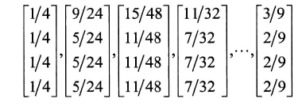
5.3 面向主题的PageRank
5.3 .2 有偏的随机游走模型
例5.10 β=0.8 S={B，D}
例5.2的迭代结果

Slide 58
5.3 面向主题的PageRank
5.3 .3 面向主题的PageRank的使用
确定哪些主题需要构建特定的PageRank向量;
对每个主题选择一个随机跳转集合，使用该集合来计算面向当前主题的PageRank向量值;
对特定的搜索查询请求，寻找一种方法来确定最相关的主题或主题集合;
对用户查询，应用步骤(3)中选出的主题或主题集合的PageRank向量来返回应答结果。

Slide 59
5.3 面向主题的PageRank
5.3 .3 面向主题的PageRank的使用
对特定的搜索查询请求，寻找一种方法来确定最相关的主题或主题集合;
允许用户从菜单中选择一个主题。
（当下主流社交App第一次使用时非常常见）
通过用户最近搜索查询或者最近搜索的Web网页上的词来推断主题。我们需要讨论如何基于词汇集合来推出一个主题
利用用户的信息(如他们的收藏夹或者Facebook上列出的兴趣)来推断主题。

Slide 60
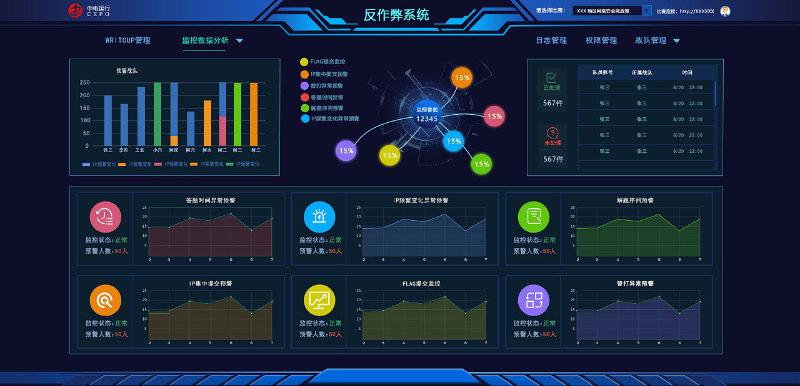
5.4 链接作弊
5.4.1 垃圾农场的架构
谷歌使用的PageRank以及其他一些技术能够使得词项作弊方法失效，作弊者又开始设计方法来欺骗PageRank算法以夸大某些网页的重要性。
这种人工增加网页PageRank的方法称为链接作弊；
得到的信息统称为垃圾。

Slide 61
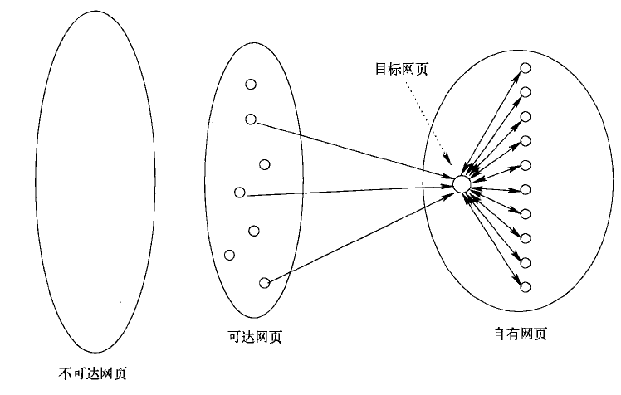
5.4 链接作弊
让用户“进得来出不去”是垃圾农场的终极奥义！
5.4 .1 垃圾农场的架构
按照作弊者的观点
不可达网页或不可达页(inaccessible page)即作弊者无法影响的网页。
可达网页或可达页(accessible page)这些网页虽然不受作弊者控制，但是作弊者可以影响它们。
自有网页或自有页(own page )作弊者拥有并完全控制的网页。

Slide 62
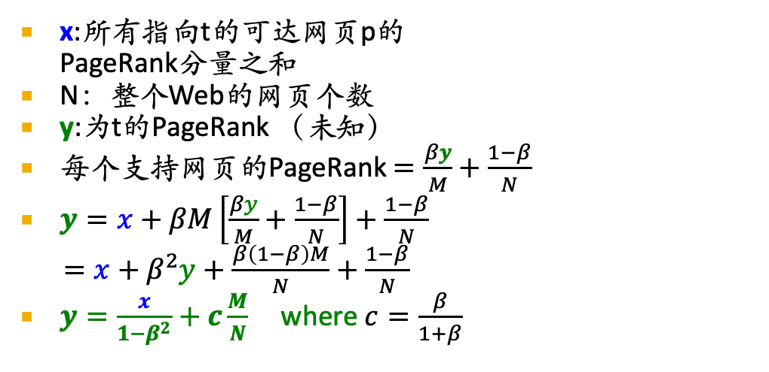
5.4 链接作弊
5.4.2 垃圾农场的分析
Accessible
Owned
Inaccessible
x:所有指向t的可达网页p的 PageRank分量之和
N：整个Web的网页个数
y:为t的PageRank （未知）
每个支持网页的PageRank $=\frac{βy}{M}+\frac{1−β}{N}$
$y=x+βM\left[\frac{βy}{M}+\frac{1−β}{N}\right]+\frac{1−β}{N}$
$=x+β^{2}y+\frac{β\left(1−β\right)M}{N}+\frac{1−β}{N}$
$y=\frac{x}{1−β^{2}}+c\frac{M}{N}$ where $c=\frac{β}{1+β}$
1
t
2
M
指向了一个“关键枢纽”，网页p自身的价值被放大！
例5.11选择β=0.85，那么1/（1-β²）=3 .6 , c =β/(1+β)=0.46。上述结构能够把外部的PageRank贡献放大到360%，并且还可以获得垃圾农场网页数目和总的网页数目的比值M/N的46% 。
想想原本PageRank中抽税网页是干啥用的？
这是抽税项，分母对应抽税网页的数量

Slide 63
5.4 链接作弊
5.4.3 与链接作弊的斗争
对付链接作弊有两种方法：
查找垃圾农场结构，即其中某个网页链向大量网页，而这些网页又都回指这种结构。搜索引擎肯定能够找出满足这些结构的网页并将它们从索引中消除。从本质上而言，结构有无数变形，所以作弊者和搜索引擎之间的斗争可能将会存在很长一段时间。
在不依赖链接作弊定位的同时去掉这些链接，修改PageRank算法的定义来自动降低链接作弊网页的重要度。
TrustRank：面向主题的PageRank的一种变形，设计为可以降低垃圾网页的得分;
垃圾质量( spam mass)：能够识别可能为垃圾的网页并允许搜索引擎去掉这些网页或者大力降低这些网页的PageRank的计算。

Slide 64
5.4 链接作弊
5.4.4 TrustRank
TrustRank是面向主题的PageRank，基本的理论为，虽然垃圾网页可能很容易链向可靠网页，但是可靠网页却不太可能会链向一个垃圾网页：
人工检查一系列网页，判断哪些十分可靠。比如，我们可以选择具有最高PageRank的那些网页来考察。其依据的理论在于，尽管链接作弊可以将某个网页的PageRank从最低提高到中等，但是基本上不可能将某个垃圾网页的PageRank提到前几名。
选择一个成员受限的域名。其依据的假设是，作弊者很难将网页放到这些域名下。比如，我们可以选择.edu域名，而大学的网页不太可能会是垃圾农场。同样我们可以选择.mil, .gov等域名。

Slide 65
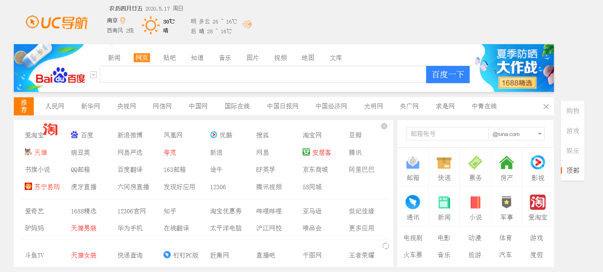
5.5 导航页和权威页
在PageRank首次实现后不久，有人提出了一个称为“导航页和权威页”( hubs and authorities )的思想。
计算导航页和权威页的算法和PageRank的计算有很多相似之处，因为它也通过矩阵-向量的反复相乘来进行某个不动点的迭代计算。
这两个思想之间也存在着显著的差异，两者不能互相替代。

Slide 66

5.5 导航页和权威页
该算法称为HITS ( hyperlink-induced topic search )，在查询处理过程中用于与查询相关的结果的排序。HITS算法认为每个网页具有二维的重要性：
由于某些网页提供了有关某个主题的信息，因此它们具有非常重要的价值，这些网页被称为权威页(authority)。
有些网页并不提供有关任何主题的信息，但是由于它们可以给出找到有关该主题的网页的信息，所以它们也具有重要价值。这些网页称为导航页(hub）。
如今的导航页，除了Microsoft Edge和Google Chrome，其它的。。。emmm

Slide 67
第五章总结
PageRank ：是一种对每个网页分配一个实数值PageRank的算法。一个网页的PageRank值度量了该网页的重要性，或者作为好的搜索查询应答结果的可能性。
随机冲浪模型: PageRank的计算可以想象成对许多随机冲浪者的行为模拟。每个冲浪者从某个随机页面开始，每下一步都随机地访问当前页面所链接的页面，随机冲浪者倾向于停留在有用的页面上。
抽税机制 让随机冲浪者每次都有一个小的概率随机跳转。
极大规模矩阵-向量乘法：MapReduce分布式计算，计算向数据靠拢

Slide 68
第五章总结
面向主题的PageRank :如果知道查询用户对某个主题感兴趣，那么对主题相关的网页赋予更高PageRank。
垃圾农场的结构: 增加外链提高PageRank数值。
权威页是那些包含有价值信息的网页。
导航页本身并不包含有价值信息，但是却给出有价值信息所在的位置链接。

Slide 69
练习
选择题：下面说法正确的是（ ）
A. 如果转移矩阵分割成k×k块，稀疏矩阵存储方式不需要改变
B. PageRank的计算一般不采用迭代的方式
C. 分块计算PageRank的方式会增加v的读取次数
D. PageRank计算不需要考虑不在MapReduce框架之外的方式
选择题：下列说法错误的是（ ）
A. 转移矩阵每一列的和为1
B. 面向主题的PageRank不需要了解用户任何信息
C. 网页有两种属性：重要性和导航性
D. PageRank值的大小衡量了网页的重要性

Slide 70
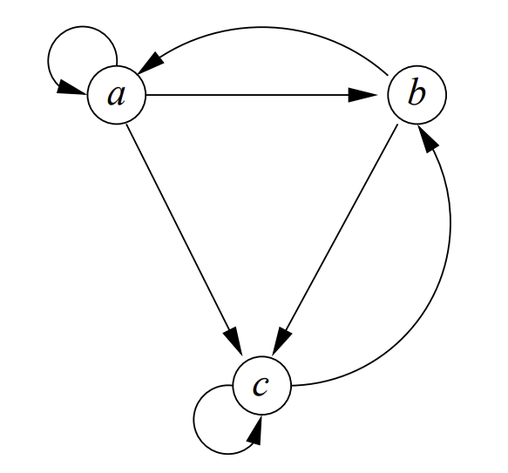
作业
选择题：下面说法正确的是（ ）
A. Google的算法可以完全杜绝网页搜索作弊者
B. PageRank是Google搜索引擎的唯一算法
C. 经过足够多次网页冲浪，停留概率大的网页的重要性较高
D. 垃圾农场中的可达网页是作弊者完全控制的网页
判断题：删除终止点得到的PageRank的值仍然可以被认为是随机冲浪者的概率分布
计算题：写出下图对应的转移矩阵，并计算初始概率分布向量为[1/3, 1/3, 1/3]时下一步的概率分布向量。

